Slide 1
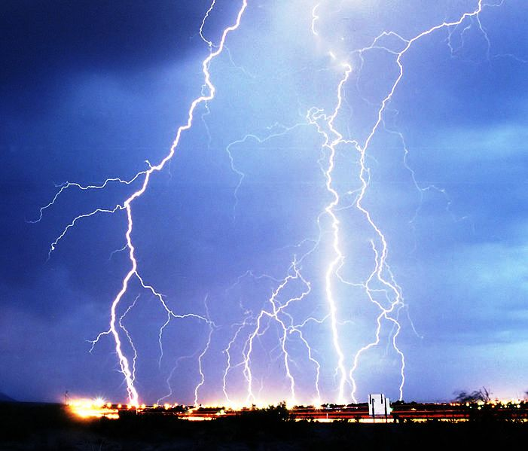
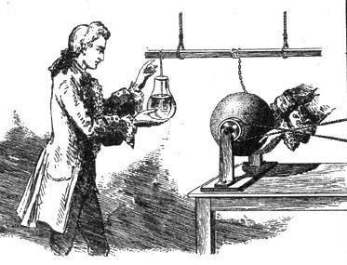
Задание 10-1.
Электромагнитный коллаж

Slide 2
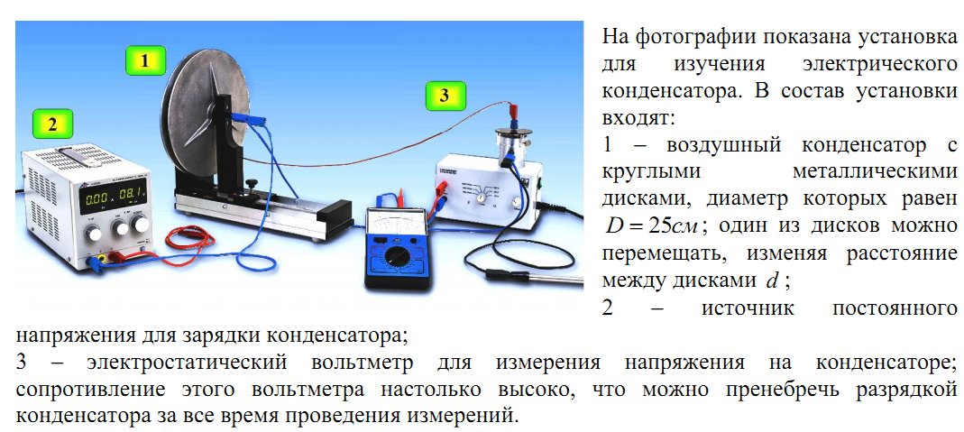
Задача 1. Напряжение плоского конденсатора

Slide 3
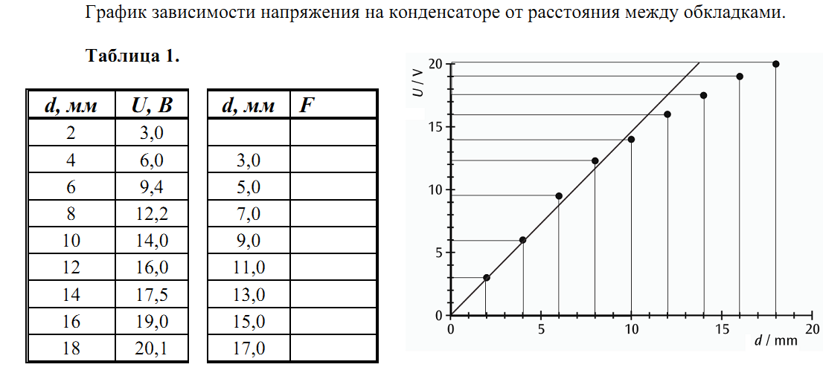
Результаты измерений

Slide 4
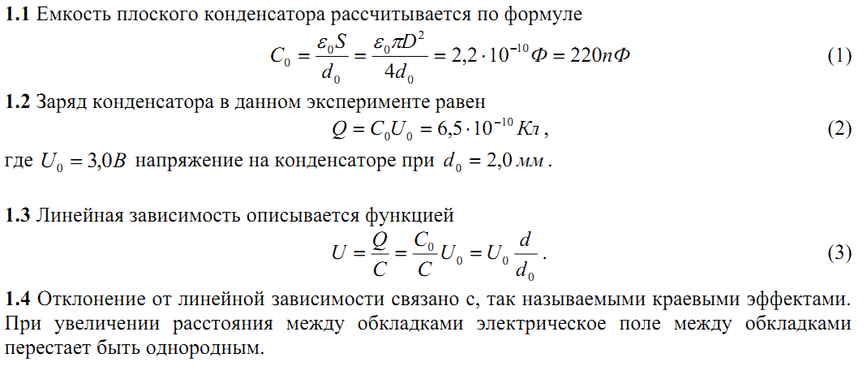
1.1 – 1.4 Очень просто

Slide 5
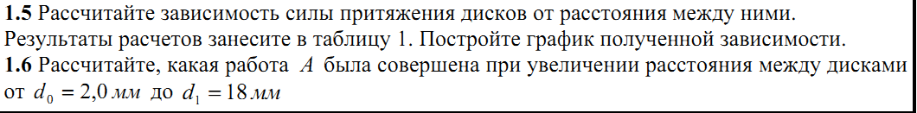
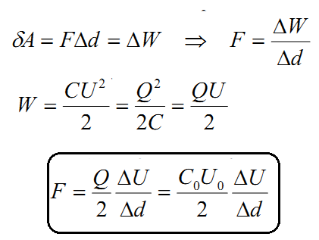
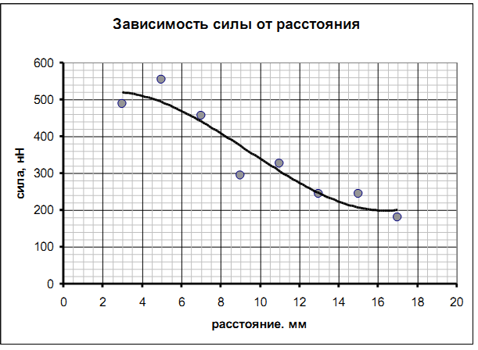
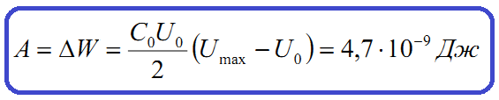
1.5 – 1.6 Надо подумать!

Slide 6
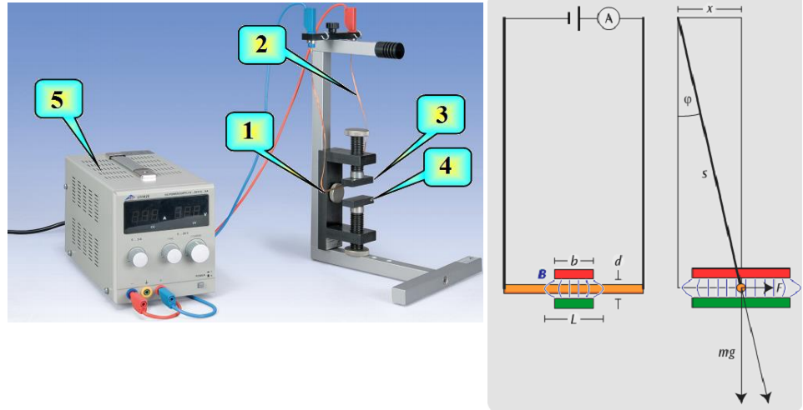
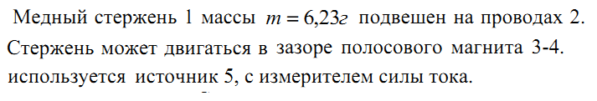

Задача 2. Сила Лоренца
Уточним – у нас ее называют сила Ампера.

Slide 7
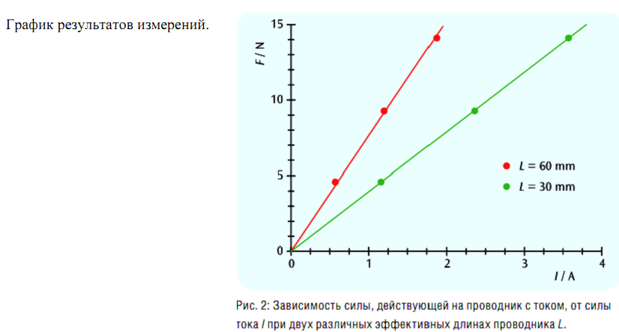
Результаты измерений

Slide 8
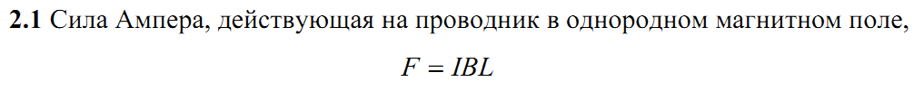
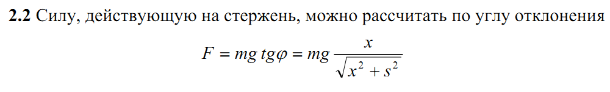
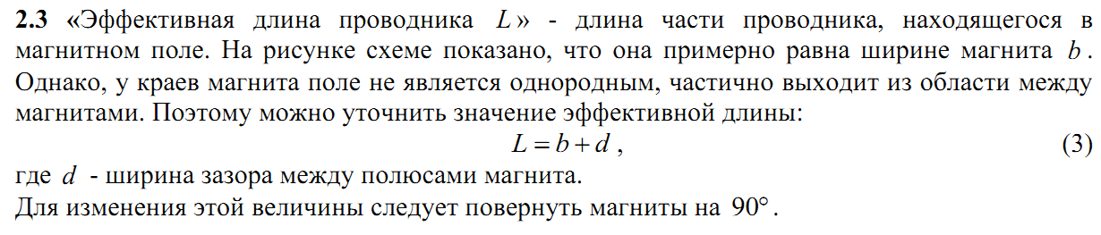
Вопросы простые

Slide 9
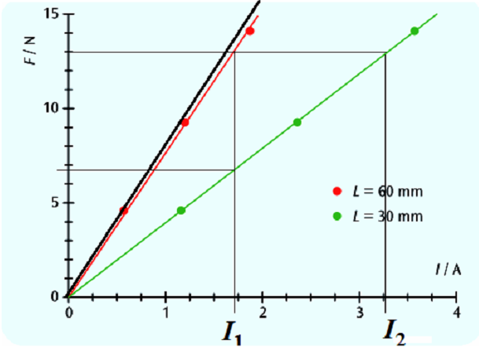
Соответствие графика и подписи
Отношение коэффициентов наклона отлично от 2;
График отличается от линейного – причина краевые эффекты;
Более достоверный график при меньшей эффективной длине;

Slide 10
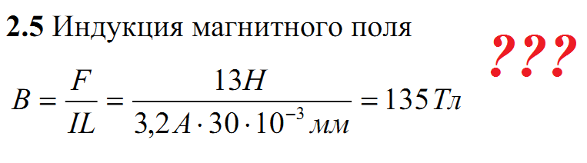
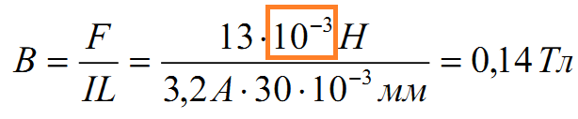
Расчет индукции поля магнитов

Slide 11
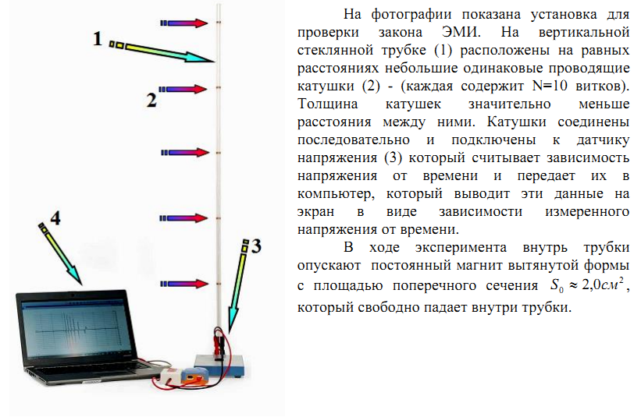
Задача 3. Закон ЭМИ

Slide 12
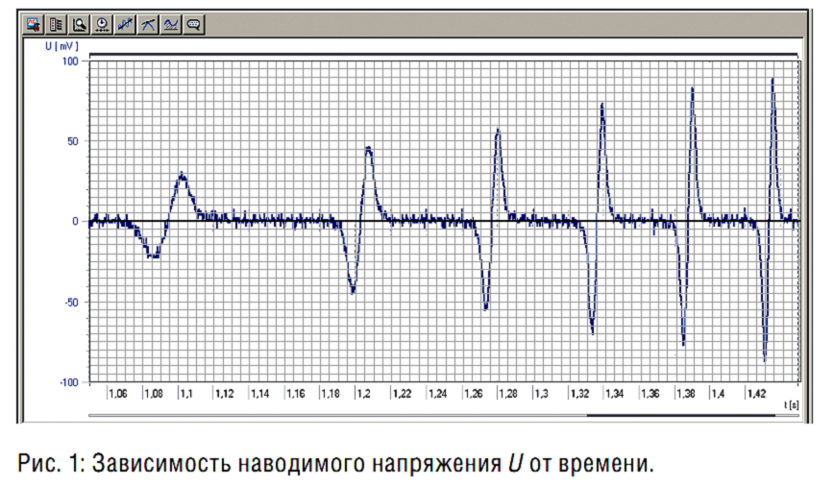
Результаты измерений

Slide 13
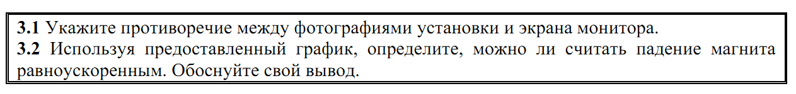
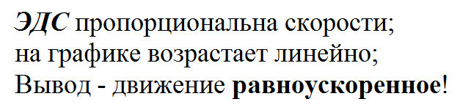
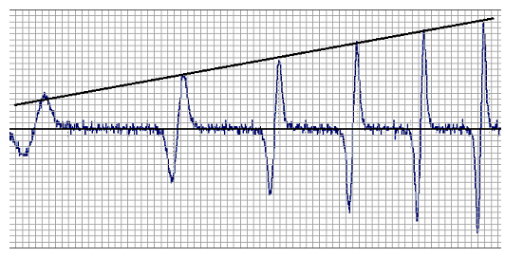
Вопросы простые

Slide 14
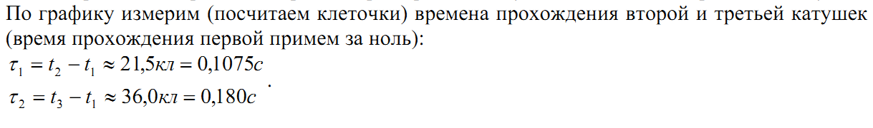
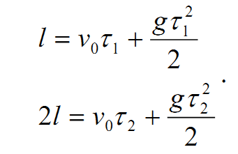
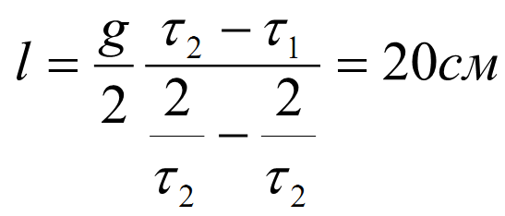
3.3 Рассчитать расстояние между катушками

Slide 15
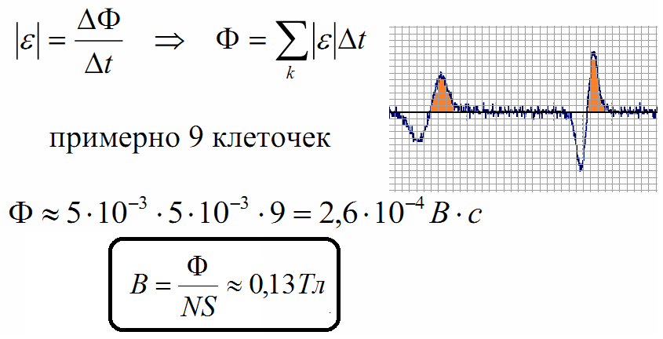
3.4 Расчет индукции поля магнита

Slide 16
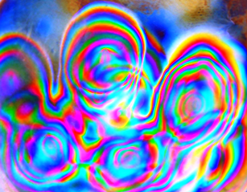
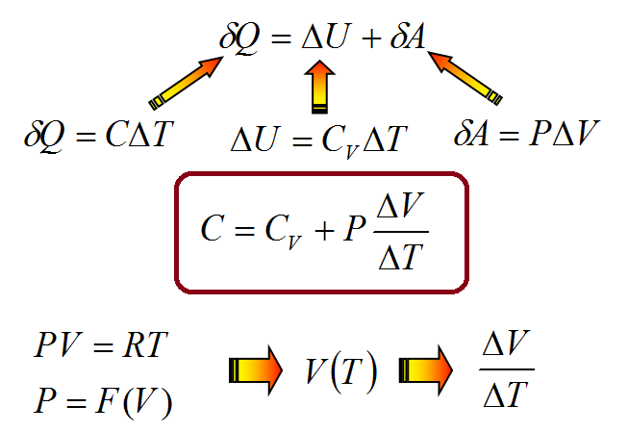
Задание 10-2.
Необычные пленки!?

Slide 17
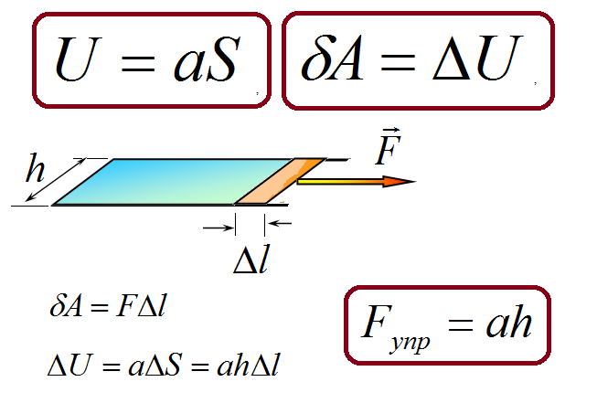
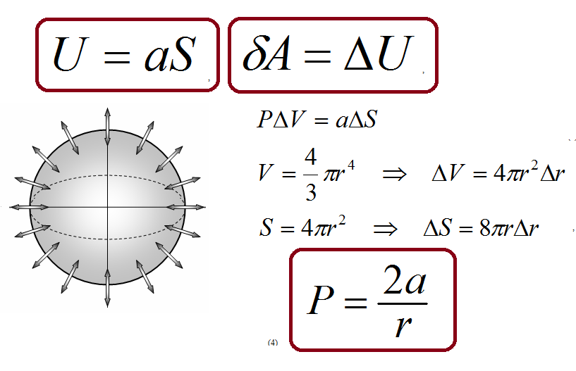
1.3 Найдите зависимость радиуса шара от давления газа внутри него.

Slide 18
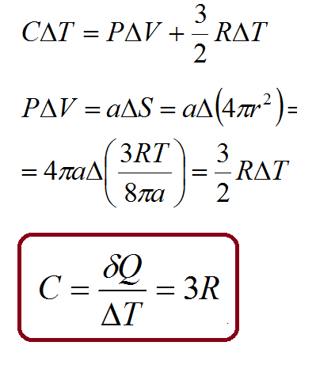
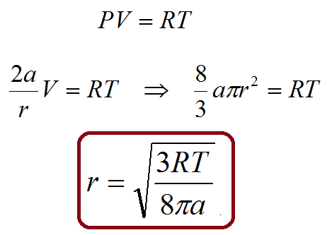
1.4 Найдите зависимость радиуса шара от температуры газа внутри него.
1.5 Найдите теплоемкость шара вместе с газом внутри.

Slide 19
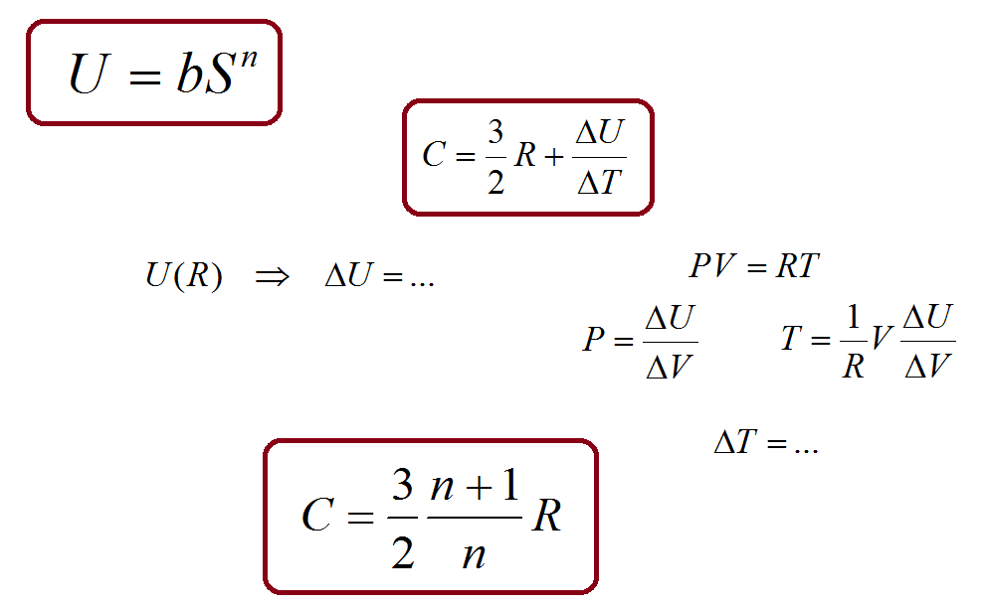
Часть 2. Пленка №2

Slide 20
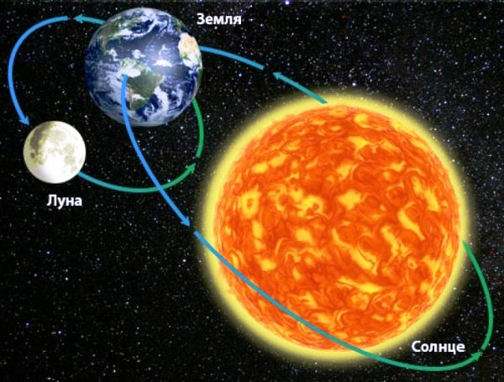
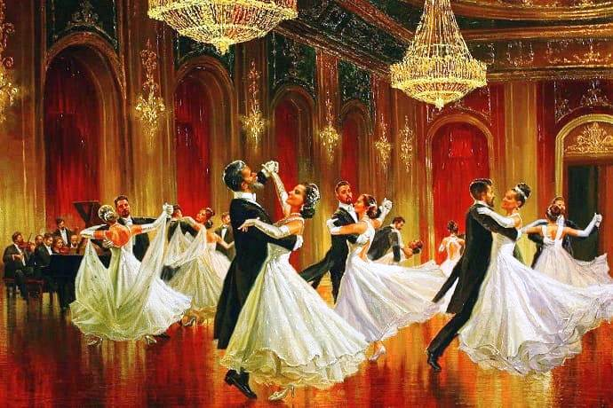
Задание 10-3. Космический вальс

Slide 21
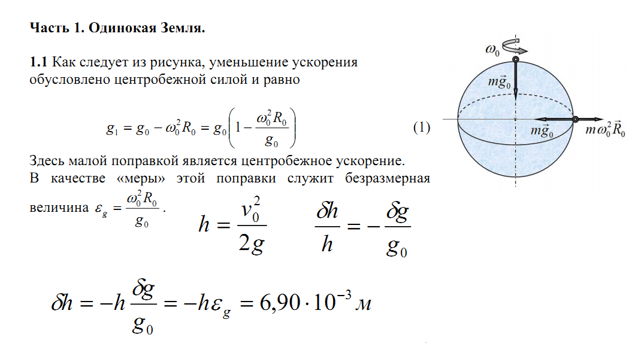
Часть 1

Slide 22
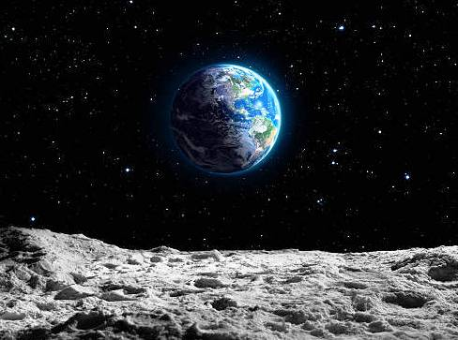
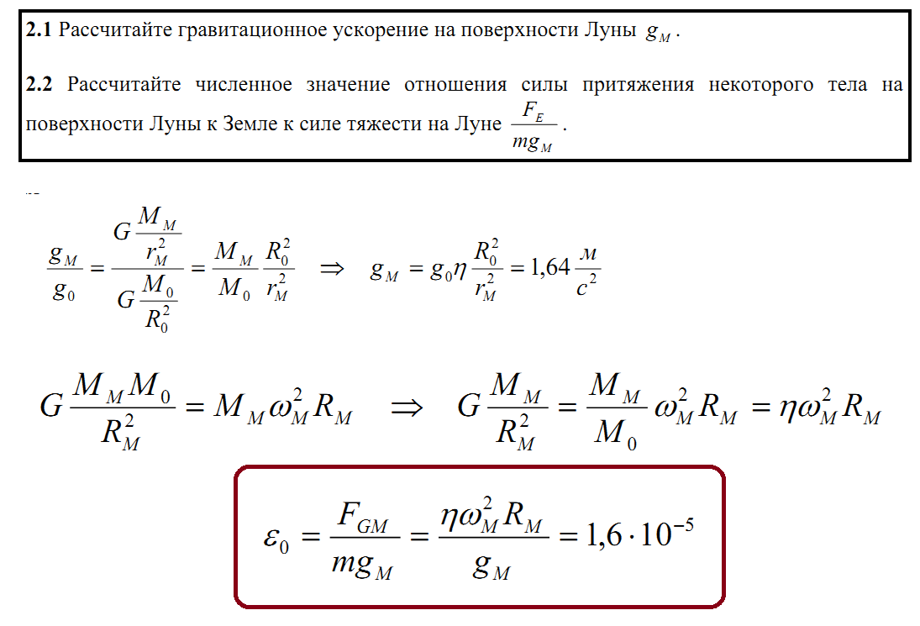
Часть 2.
Взгляд с Луны

Slide 23
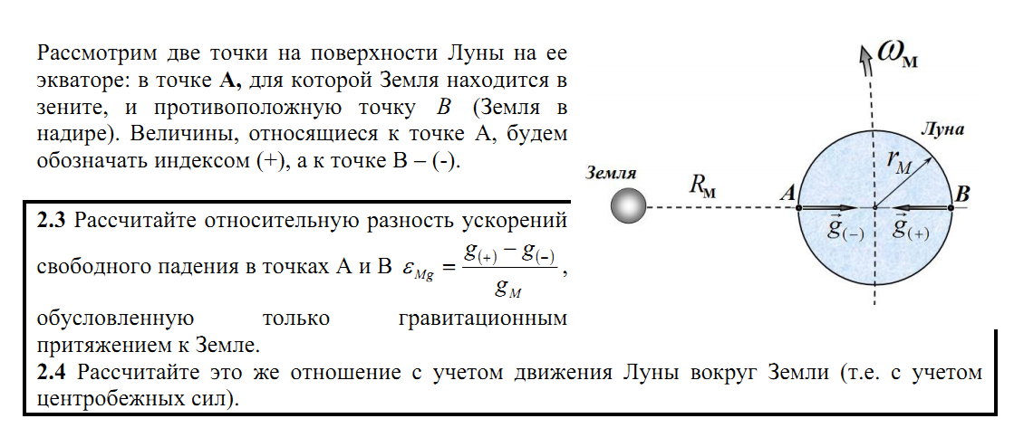
Часть 2.
Взгляд с Луны

Slide 24
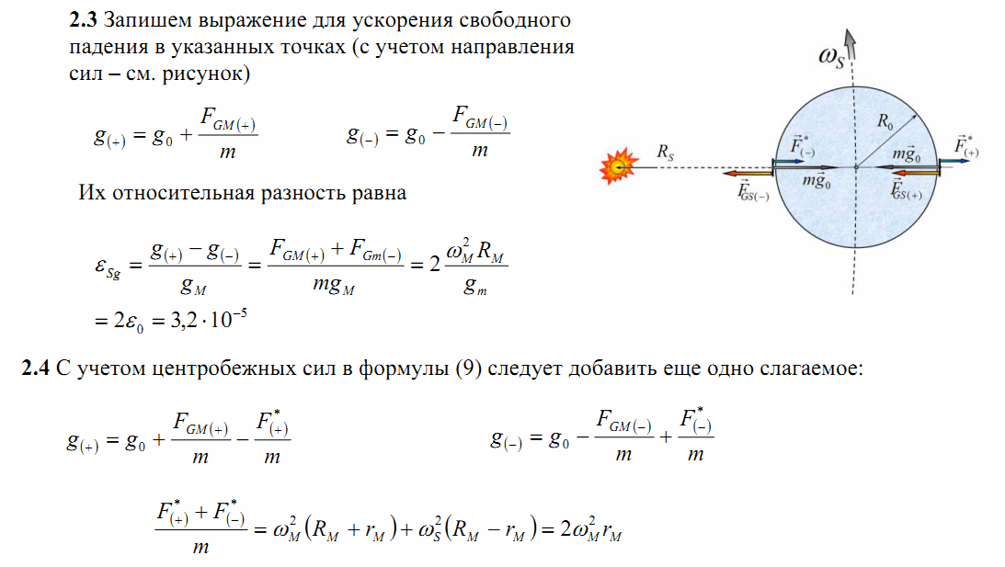
Часть 2.
Взгляд с Луны

Slide 25
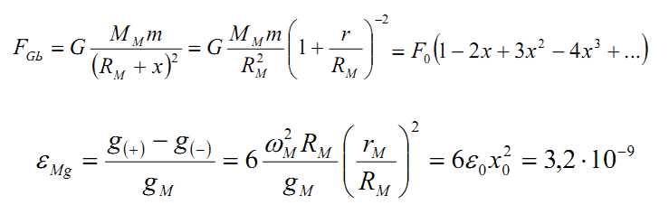
Часть 2.
Взгляд с Луны

Slide 26
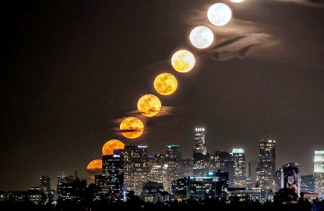
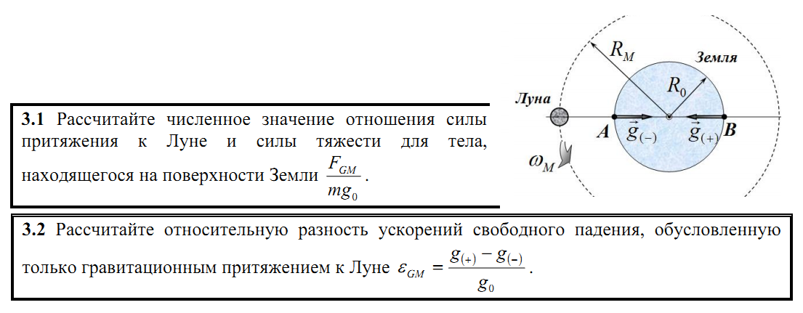
Часть 3. Взгляд с Земли

Slide 27
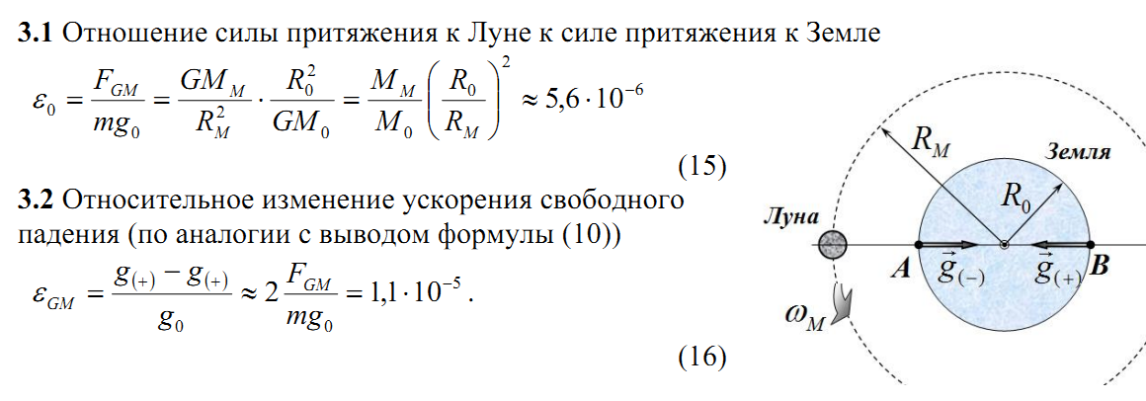
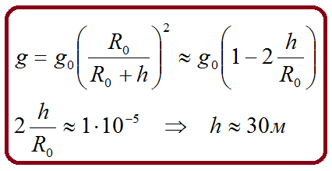
Часть 3. Взгляд с Земли

Slide 28
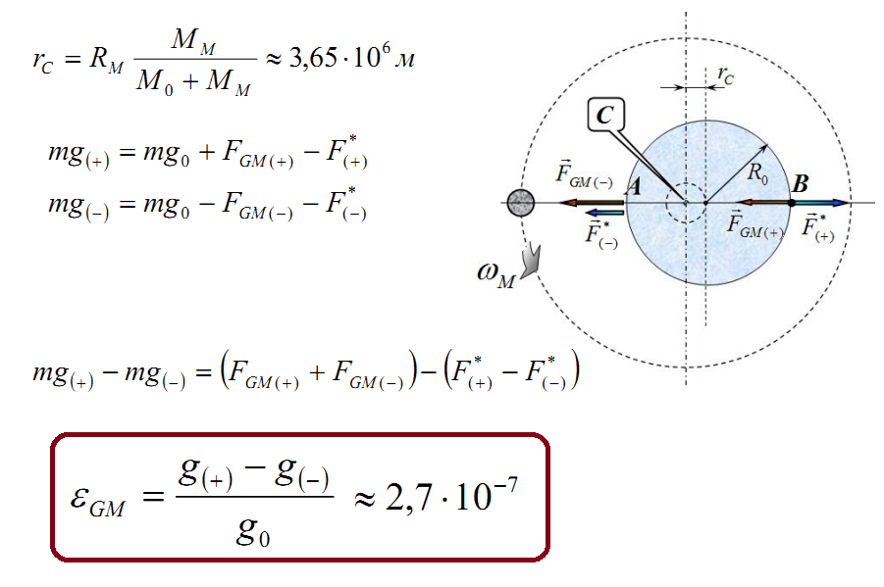
Часть 3. Взгляд с Земли

